Slide 1
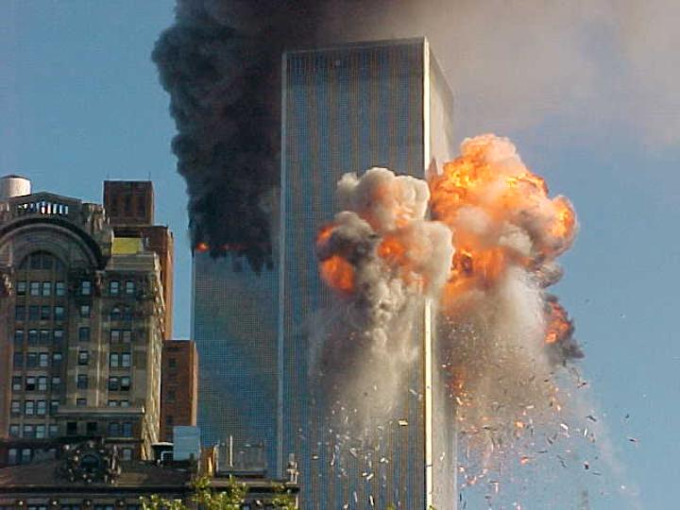
TERRIBLE E INJUSTIFICABLE....

Slide 2
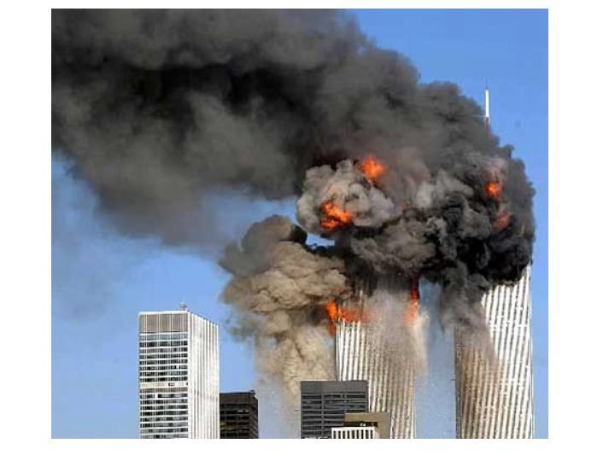
NOS ERIZO LA PIEL, IRRACIONAL... ..

Slide 3
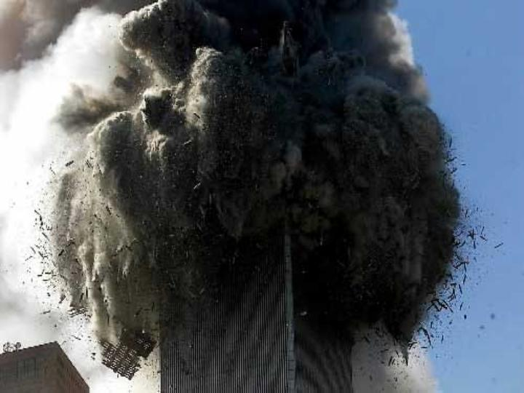
UNA CARA DEL TERROR
Y DE LA BESTIALIDAD
HUMANA ...

Slide 4
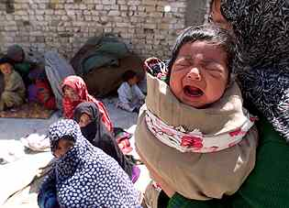
EXISTEN MUCHOS MÁS INOCENTES QUE CULPABLES EN IRAQ......?????

Slide 5
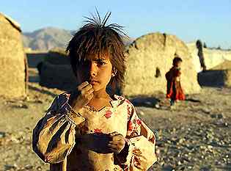
HASTA HOY, ESTA ALDEA IRAQUÍ EXISTE ...

Slide 6
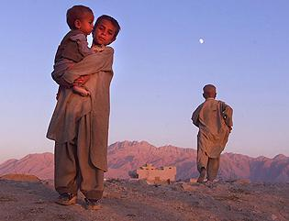
SEGÚN ALGUNOS......, ESTOS SON PELIGROSOS GUERREROS.

Slide 7
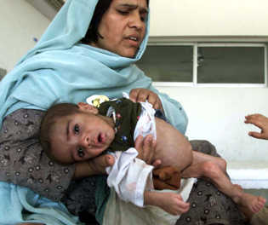
EL NUMERO DE NIÑOS Y MUJERES MUERTOS , SUPERÁ LO IMAGINABLE..... QUIEREN MÁS SANGRE ...????

Slide 8
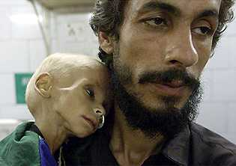
!!!!!!! ...
SIN PALABRAS ...

Slide 9
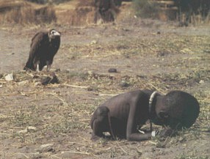
(EN UN LUGAR DE AFRICA.....O DEL SUB MUNDO
SIN PALABRAS ...)

